Slide 1
O papel da estatística na ciência
Camila de Toledo Castanho
2021

Slide 2
Por que eu preciso saber estatística?
Ferramenta para tomada de decisão diante de incerteza

Slide 3
CIÊNCIA
Sistema útil para responder perguntas

Slide 4
Procedimento Científico
PROBLEMA
ESTATÍSTICA
PERGUNTA
INTERPRETAÇÃO
Planejamento
HIPÓTESE
RESULTADO
PREVISÃO
MÉTODO

Slide 5
” To consult the statistician after a experiment is finished is often merely to ask him to conduct a post mortem examination - he can perhaps say what the experiment died of ”.
Ronald Fisher

Slide 6
Procedimento Científico
PROBLEMA
ESTATÍSTICA
PERGUNTA
INTERPRETAÇÃO
Planejamento
Síntese dos resultados
HIPÓTESE
RESULTADO
Interpretação diante de incerteza
PREVISÃO
MÉTODO

Slide 7
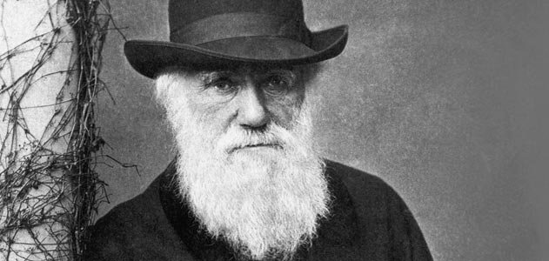
INCERTEZA
VARIAÇÃO NÃO PREVISÍVEL
Variação natural em sistemas biológicos é especialmente importante -> Teoria da Seleção Natural

Slide 8
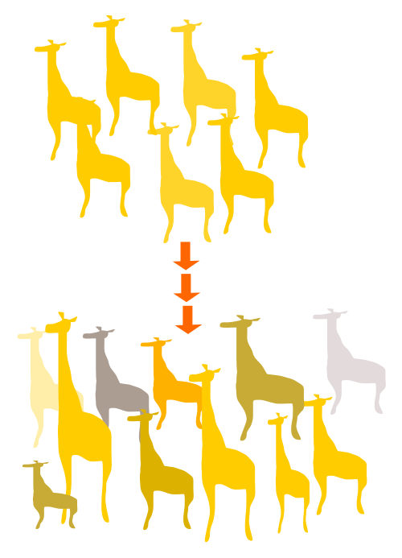
Em todas as ciências a Estatística é a linguagem comum usada para planejar a coleta, sintetizar e interpretar os dados que coletamos para responder perguntas
A Ciência em si é mais antiga que a estatística, porém a estatística revolucionou a ciência moderna
DETERMINISMO FILOSÓFICO
Salsburg, D. 2009. Uma senhora toma chá – como a estatística revolucionou a ciência do século XX. Editora Zahar
MODELO ESTATÍSTICO DA REALIDADE
(final do sec XX)

Slide 9
A VARIABILIDADE NA PRÁTICA CIENTÍFICA
Pergunta: Plantas fixadoras de nitrogênio afetam o desempenho de plantas vizinhas não fixadoras?
Hipótese: Plantas fixadoras de nitrogênio aumentam o desempenho de plantas vizinhas não fixadoras?
Predição: A sobrevivência do Euterpe edulis é maior quando vizinha de Ormosia arborea (fixadora) do que quando vizinha de Tabebuia alba (não-fixadora).
100
POSSÍVEIS RESULTADOS
Sobrevivência do palmito (%)
aumento
redução
0
igual
Ormosia arborea
(fixadora de N)
Tabebuia alba
(não fixadora de N)
Planta vizinha

Slide 10
A VARIABILIDADE NA PRÁTICA CIENTÍFICA
Pergunta: Plantas fixadoras de nitrogênio afetam o desempenho de plantas vizinhas não fixadoras?
Hipótese: Plantas fixadoras de nitrogênio aumentam o desempenho de plantas vizinhas não fixadoras?
Predição: A sobrevivência do Euterpe edulis é maior quando vizinha de Ormosia arborea (fixadora) do que quando vizinha de Tabebuia alba (não-fixadora).
100
POSSÍVEIS RESULTADOS
Sobrevivência do palmito (%)
aumento
redução
0
Ormosia arborea
(fixadora de N)
Tabebuia alba
(não fixadora de N)
igual
Planta vizinha
estatística

Slide 11
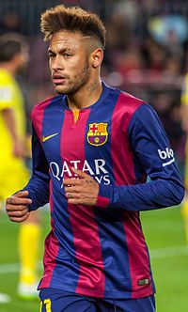
VARIAÇÃO COMO NORMA
Exemplos ecológicos: número de visitas de polinizadores; diversidade de espécies no Cerrado;
Exemplos cotidianos: qualidade de vinhos; filmes de Hollywood; habilidade esportiva
”Não é muito fácil determinar que proporção de um resultado se deve à habilidade e que proporção se deve à sorte”
”Quando examinamos feitos extraordinários nos esportes – ou em qualquer outra área-, devemos ter em mente que eventos extraordinários podem ocorrer sem causas extraordinárias.”
Leonard Mlodinow – O andar do bêbado

Slide 12
VARIAÇÃO COMO NORMA
Variação aleatória, ao acaso ( “imprevisível”)
Sorte
VARIAÇÃO EM QUALQUER FENÔMENO
Variação determinística (previsível)
Habilidade
100
ERRO DE AMOSTRAGEM
POSSÍVEIS RESULTADOS
Sobrevivência do palmito (%)
aumento
redução
0
Ormosia arborea
(fixadora de N)
Tabebuia alba
(não fixadora de N)
igual
Planta vizinha

Slide 13
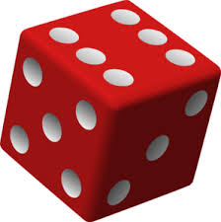
ALEATORIEDADE
Senso-comum: exprime imprevisibilidade, ausência de causa
Científico: reconhece imprevisibilidade porém admite regularidades na ocorrência de eventos cujos resultados não são certos
IMPÕE LIMITAÇÕES À IMPREVISIBILIDADE
Se 2 moedas forem jogadas qual o número de caras que pode aparecer?
0= 25%
1= 50%
2= 25%

Slide 14
ALEATORIEDADE
Histórico das medições – a Lei dos Erros
Tentativa de descrever como as medições variam
Características gerais dos “erros aleatórios”
Lei do erros: a idéia de que a distribuição dos erros segue uma lei universal

Slide 15
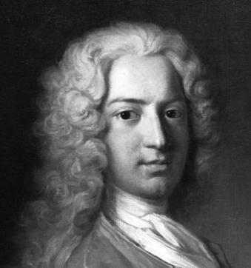
ALEATORIEDADE
Daniel Bernoulli
Histórico das medições – a Lei dos Erros
Daniel Bernoulli: em 1777 notou que série de medições divergentes compartilham características comuns
MEDIÇÕES ASTRONÔMICAS X SETAS DE UM ARQUEIRO

Slide 16
ALEATORIEDADE
Daniel Bernoulli
Histórico das medições – a Lei dos Erros
Daniel Bernoulli: em 1777 notou que série de medições divergentes compartilham características comuns
MEDIÇÕES ASTRONÔMICAS X SETAS DE UM ARQUEIRO
Valor verdadeiro ➔ centro
Número de flechas
0
distância do centro do alvo
QUAL A FORMA ESPECÍFICA DESTA DISTRIBUIÇÃO?

Slide 17
VARIÁVEL ALEATÓRIA
Variável
A propriedade que será medida por observações individuais. Ex: o comprimento ou número de indivíduos, o PH, a riqueza de espécies em parcelas
Variáveis das aulas de algebra
x - 2 = 6
y = 3 +2x
Variáveis das quais é possível atribuir valores
Uma variável cujo valor não é conhecido antes que uma amostra seja feita;
São formas de mapear resultados de processos aleatórios para número;
Quantificação dos resultados de um processo aleatório.
Podem assumir muitos valores diferentes com diferentes probabilidades.
Variáveis aleatórias
X= soma da face superior de 2 dados
Y= média da altura de 5 alunos aleatórios de Planeco
A maior parte das variáveis em biologia são aleatórias, embora variáveis preditoras em modelos podem ser definidas como fixas antecipadamente.
Z= riqueza de espécies de borboletas em fragmentos de cerrado

Slide 18
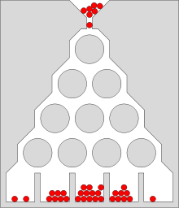
PROBABILIDADE
Medida da freqüência esperada que um evento ocorra a longo prazo
Aplicada em situações que envolvem incerteza
Interpretação estatística clássica (abordagem frequentista)
Fundamental para interpretar os testes de hipótese estatisticos (P e intervalo de confiança)
número de resultados de interesse
P =
número de observações
Aplicada ao conceito de variável aleatória
X= número de filhas entre 3 crianças
P (X=2)

Slide 19
PROBABILIDADE
situações de apostas
TEORIA DE PROBABILIDADE
Probabilidade Fixa
Observação
ou valor “verdadeiro”
ESTATÍSTICA
Questões científicas e cotidianas

Slide 20
PROBABILIDADE
situações de apostas
TEORIA DE PROBABILIDADE
Probabilidade Fixa
Observação
ou valor “verdadeiro”
ESTATÍSTICA
Questões científicas e cotidianas
LEIAM: Cap. 5 do ”Andar do bêbado”: As conflitantes leis dos grandes e pequenos números

Slide 21
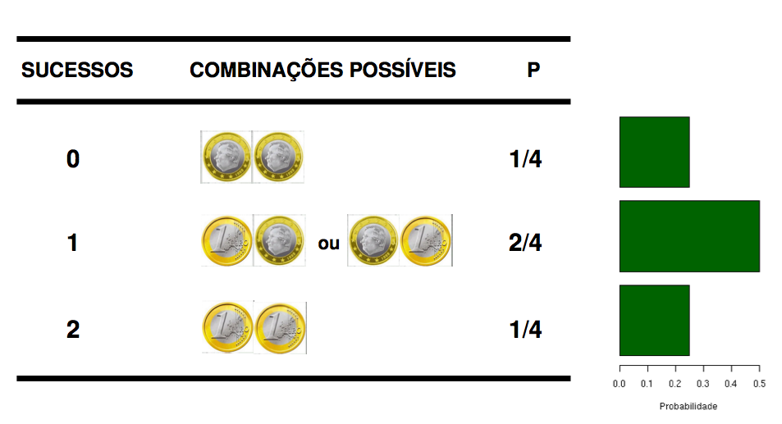
VARIÁVEL ALEATÓRIA
Processo aleatório: lançamento de duas moedas honestas
Variável aleatória: número de coroas

Slide 22
VARIÁVEL ALEATÓRIA
Processo aleatório: lançamento de duas moedas honestas
Variável aleatória: número de coroas

Slide 23
VARIÁVEL ALEATÓRIA
Processo aleatório: lançamento de duas moedas honestas
Variável aleatória: número de coroas

Slide 24
VARIÁVEL ALEATÓRIA
Processo aleatório: lançamento de duas moedas honestas
Variável aleatória: número de coroas

Slide 25
VARIÁVEL ALEATÓRIA
O resultado de uma única observação é um evento incerto
Acúmulo de observacões
Padrões regulares na frequência na distribuição dos eventos
Uma variável aleatória terá uma distribuição de probabilidade associada
Diferentes valores da variável (espaço amostral) estão no eixo x e as probabilidades relativas desses possíveis valores no eixo y

Slide 26
VARIÁVEL ALEATÓRIA
Função matemática que nos informa sobre a probabilidade de um número observado assumir certo valor
DISTRIBUIÇÃO DE PROBABILIDADES

Slide 27
VARIÁVEL ALEATÓRIA
O conceito de distribuição probabilística estabelece limitações à aleatoriedade e nos dá certa capacidade de prever eventos futuros aleatórios
Podemos falar sobre probabilidades de valores e não sobre certezas
Os resultados de experimentos individuais são aleatórios, no sentido de que são imprevisíveis
As distribuições de probabilidade, no entanto, nos permitem descrever a natureza matemática dessa aleatoriedade

Slide 28
VARIÁVEL ALEATÓRIA
Variáveis aleatórias discretas
Assumem apenas certos valores, usualmente inteiros
presença ou ausência de uma dada espécie (0 ou 1)
número de sobreviventes entre n indivíduos
número de descendentes, folhas, pernas (números inteiros)
VARIÁVEIS ALEATÓRIAS
Variáveis aleatórias contínuas
Não há limite teórico à precisão que podemos obter de uma variável contínua
Assumem qualquer valor dentro de um intervalo
biomassa de uma ave
área da folha consumida por um herbívoro
O₂ dissolvido numa quantidade de água

Slide 29
DISTRIBUIÇÕES PROBABILÍSTICAS
A maior parte dos procedimentos estatísticos dependem de conhecermos a distribuição probabilística da variável que estamos analisando;
Há diversas distribuições as quais são definidas matematicamente e algumas dessas descrevem adequadamente a distribuição de variáveis em biologia.
Variáveis aleatórias discretas
Assumem apenas certos valores, usualmente inteiros.
VARIÁVEIS ALEATÓRIAS
Distribuições: Bernoulli, Binomial, Poisson etc
Variáveis aleatórias contínuas
Assumem qualquer valor dentro de um intervalo.
Distribuições: Uniforme, Normal, Exponencial, Lognormal, etc

Slide 30
DISTRIBUIÇÕES PROBABILÍSTICAS
Variável aleatória de Bernoulli
Variável discreta que possui apenas dois resultados possíveis
cara/coroa em um lançamento de moeda
reprodução ou não de um besouro
presença/ausência de uma espécie
menino/menina em um nascimento
sobreviveu/morreu em um período de tempo
X ~ Bernoulli (p)

Slide 31
DISTRIBUIÇÕES PROBABILÍSTICAS - BINOMIAL
Variável aleatória Binomial
Número de sucessos em N experimentos Bernoulli
Muitas tentativas Bernoulli ➔ variável aleatória binomial
X ~ Bin (n,p)
n= número de tentativas
p= probabilidade de sucesso
Ex: número de caras em 10 lançamentos de moeda
Um dos tipos mais comuns de variáveis aleatórias encontradas em estudos biológicos
número de besouros reprodutivos em uma população de x indivíduos
número de sobreviventes em um aquário com x peixes
número de meninas em uma família de 3 crianças

Slide 32
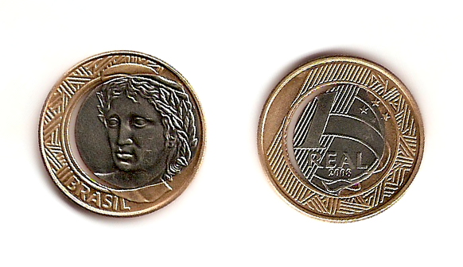
DISTRIBUIÇÕES PROBABILÍSTICAS - BINOMIAL
A distribuição binomial
Calcular a probabilidade de cada um dos possíveis resultados de uma variável Bernoulli
P(X)=
n!
p^{x}(1-p)^{n-X}
X! (n-X)!
Distribuição binomial
Exemplo:
Variável aleatória Bernoulli com p=0,5
Moedas honestas (cara/coroa)
Tentativas: n=25
Nascimento (filho/filha)
Sucesso: cara/filha
Espaço amostral
Número de caras/filhas= {0,1, 2, 3,..., 24, 25}

Slide 33
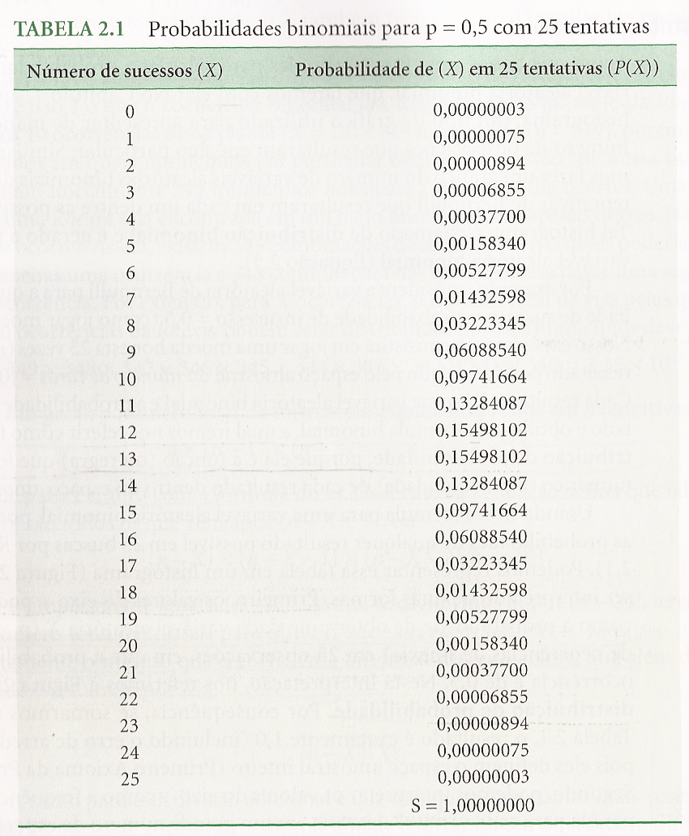
DISTRIBUIÇÕES PROBABILÍSTICAS - BINOMIAL
P(X)=
n!
p^{x}(1-p)^{n-X}
X! (n-X)!
cada resultado de Xi é um valor da variável aleatória binomial
a probabilidade de cada resultado é obtido pela função de distribuição de probabilidade
Função (ou regra) que fornece a probabilidade de cada resultado dentro do espaço amostral

Slide 34
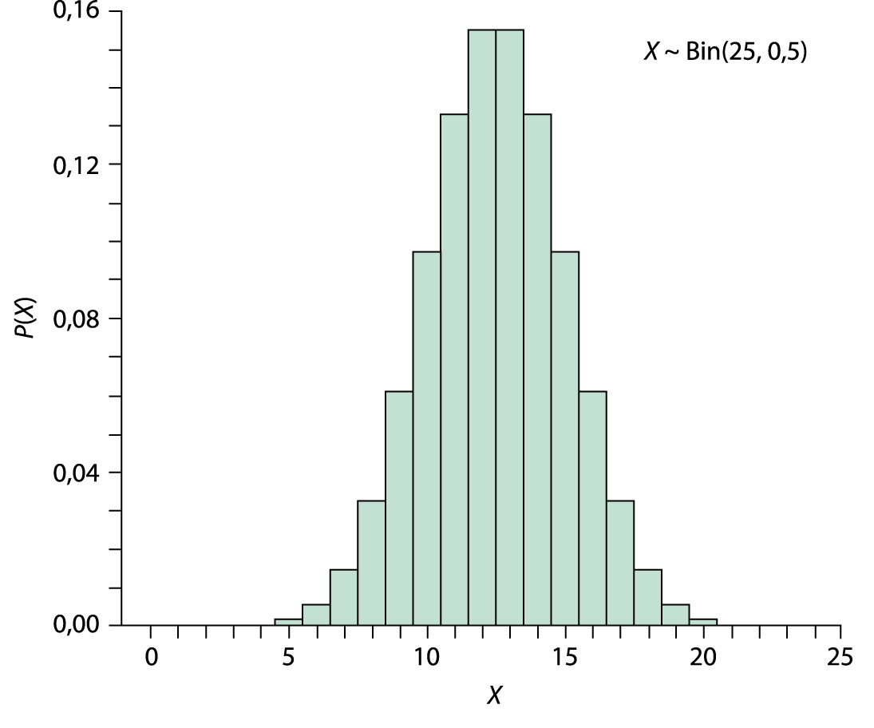
DISTRIBUIÇÕES PROBABILÍSTICAS - BINOMIAL
Distribuição de probabilidades de uma variável aleatória binomial

Slide 35
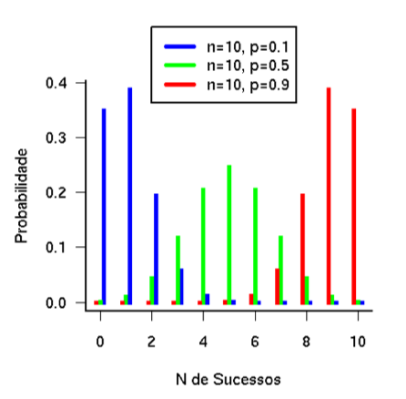
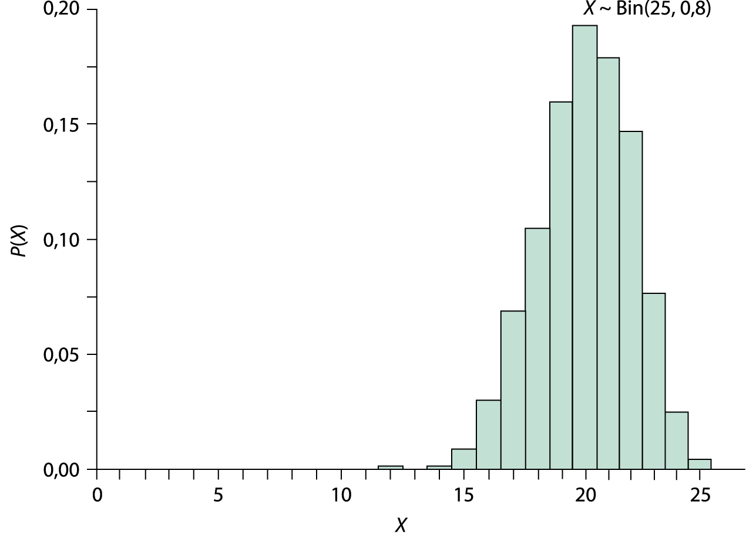
DISTRIBUIÇÕES PROBABILÍSTICAS - BINOMIAL
distribuição não é necessariamente simétrica
a forma depende do número de tentativas (n) e da probabilidade de sucesso (p)

Slide 36
DISTRIBUIÇÕES PROBABILÍSTICAS - NORMAL
VARIÁVEIS ALEATÓRIAS DISCRETAS
É possível definir o espaço amostral total como o conjunto de resultados discretos possíveis
VARIÁVEIS CONTÍNUAS
Não podemos identificar TODOS os resultados possíveis, pois existem milhares e é difícil obter a probabilidade de um valor em particular
Usar intervalos de valores

Slide 37
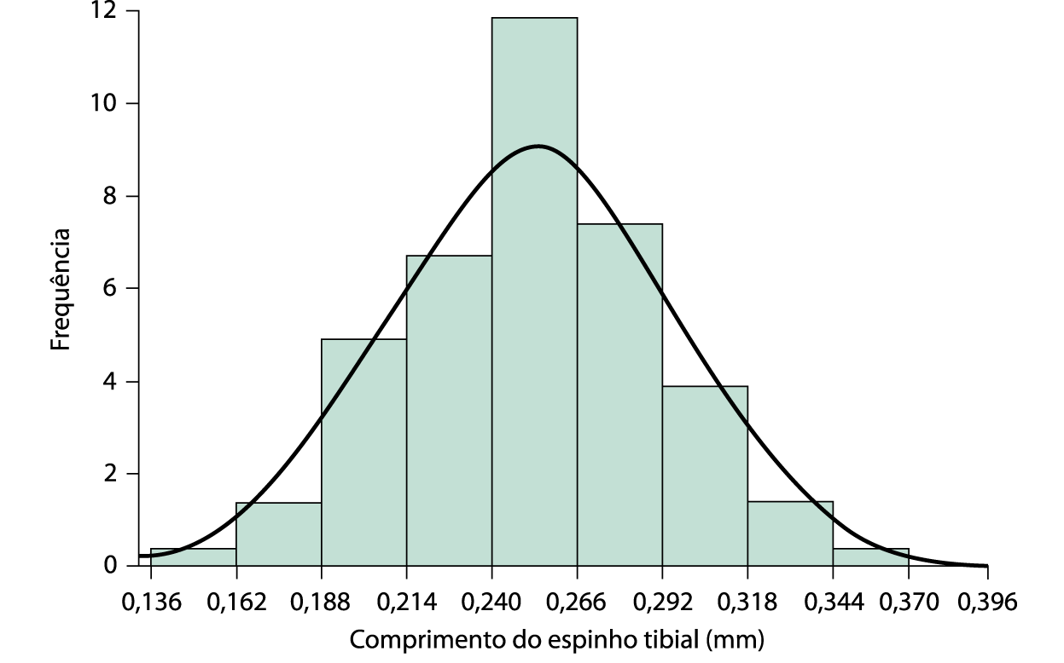
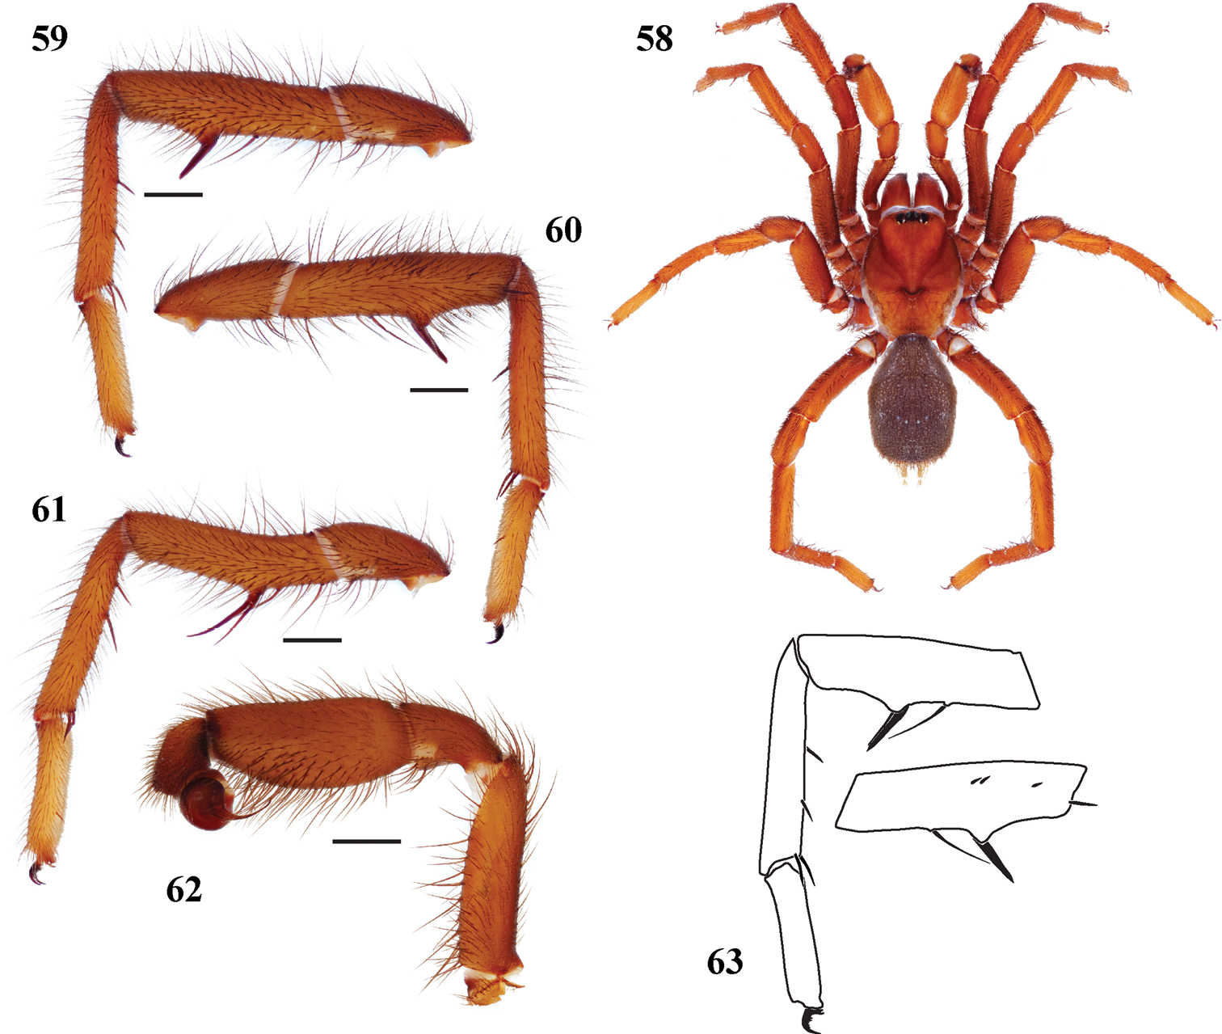
DISTRIBUIÇÕES PROBABILÍSTICAS - NORMAL
distribuição de probabilidades mais familiar ➔ curva de sino ou curva de “Gauss”
provê as bases teóricas para muitos dos testes comumente utilizados biologia: ANOVA e regressão linear
muitos dados biológicos se ajustam à distribuição normal
observações agregadas ao redor do centro (único)
distribuição simétrica
Aracnólogo mediu 50 espinhos
decréscimo estável

Slide 38
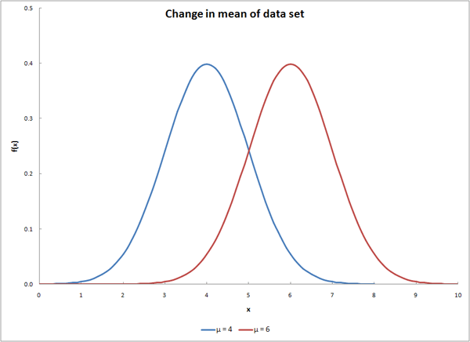
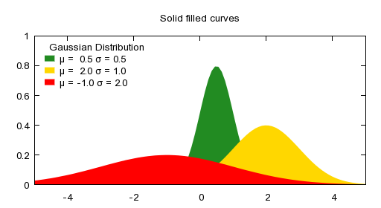
DISTRIBUIÇÕES PROBABILÍSTICAS - NORMAL
X ~ N (μ, σ)
μ (mi) = média
σ (sigma) = desvio padrão
um único pico central (μ)
simétrica em relação à média
área sob a curva soma 1 ou 100%

Slide 39
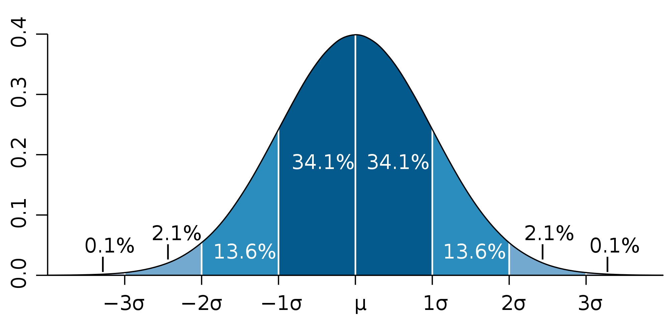
DISTRIBUIÇÕES PROBABILÍSTICAS - NORMAL
conhecimento de tais propriedades é extremamente útil para entender dados sintetizados
68%
95%
99%

Slide 40
RESUMO DA AULA
Ferramenta usada para tomada de decisões diante de incerteza
PAPEL DA ESTATÍSTICA
Variação não previsível
Variação aleatória, ao acaso, ”não previsível”
ERRO DE AMOSTRAGEM – acesso limitado aos dados
FONTES DE VARIAÇÃO
Variação determinística (previsível)

Slide 41
Variação aleatória, ao acaso, ”não previsível”
FONTES DE VARIAÇÃO
Variação determinística (previsível)
Acesso limitado aos dados? Erro de amostragem?
100
POSSÍVEIS RESULTADOS
Sobrevivência do palmito (%)
aumento
redução
0
Ormosia arborea
(fixadora de N)
Tabebuia alba
(não fixadora de N)
igual
Planta vizinha

Slide 42
RESUMO DA AULA
Ferramenta usada para tomada de decisões diante de incerteza
PAPEL DA ESTATÍSTICA
Variação não previsível
Variação aleatória, ao acaso, ”não previsível”
ERRO DE AMOSTRAGEM
FONTES DE VARIAÇÃO
Variação determinística (previsível)
Reconhecer a variação aleatória é fundamental para identificarmos se existe variação determinística
Importância de entendermos o conceito de variável aleatória e distribuição probabilística

Slide 43
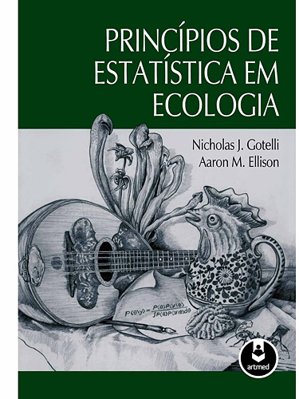
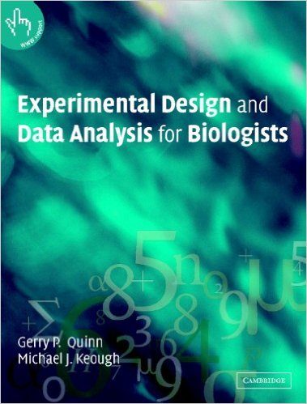
REFERÊNCIAS E LEITURAS
VÍdeo-aulas sobre variáveis aleatórias
https://www.khanacademy.org/math/statistics-probability/random-variables-stats-library
Gotelli NJ, Ellison AM. 2011. Princípios de Estatística em Ecologia. Artmed
Leonard Mlodinow. 2009. O andar do bêbado – como o acaso determina nossas vidas. Editora Zahar
Quinn GP, Keough MJ. 2002. Experimental Design and Data Analysis for Biologists. Cambridge University Press.
Salsburg, D. 2009. Uma senhora toma chá – como a estatística revolucionou a ciência do século XX. Editora Zahar

